Slide 1
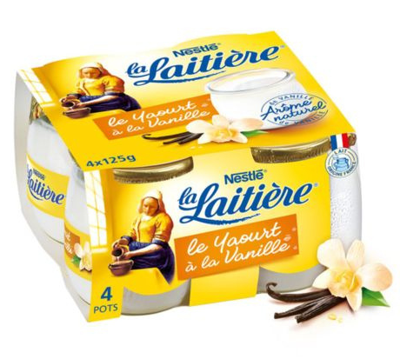
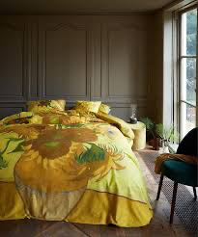
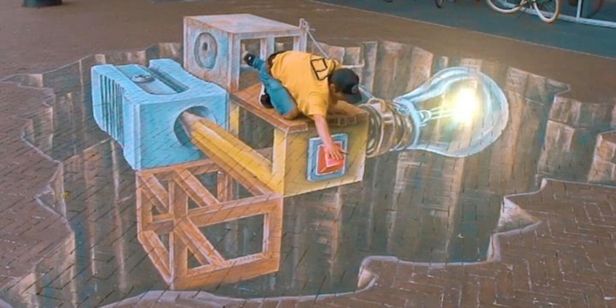
bron:Nestlé
bron: de bijenkorf
bron:vogue
bron:Het Fries museum/Leon Keer

Slide 2
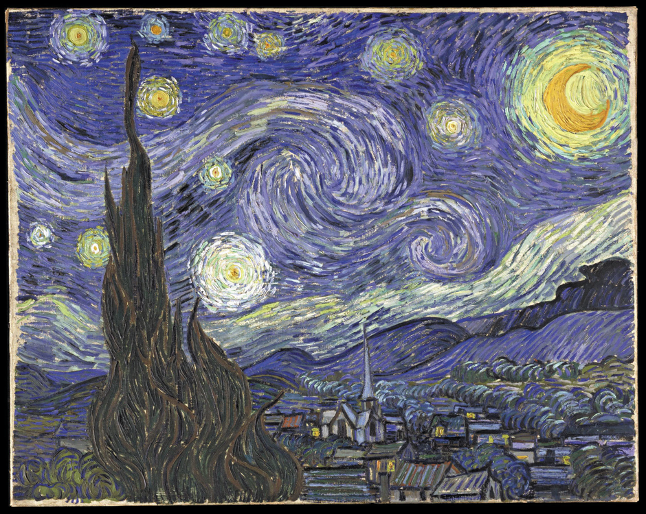
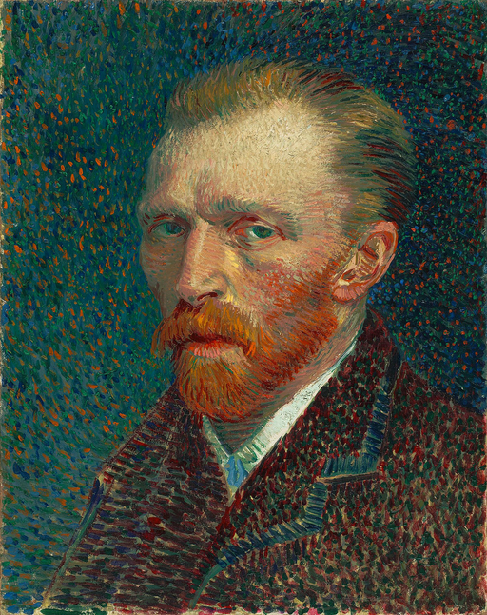
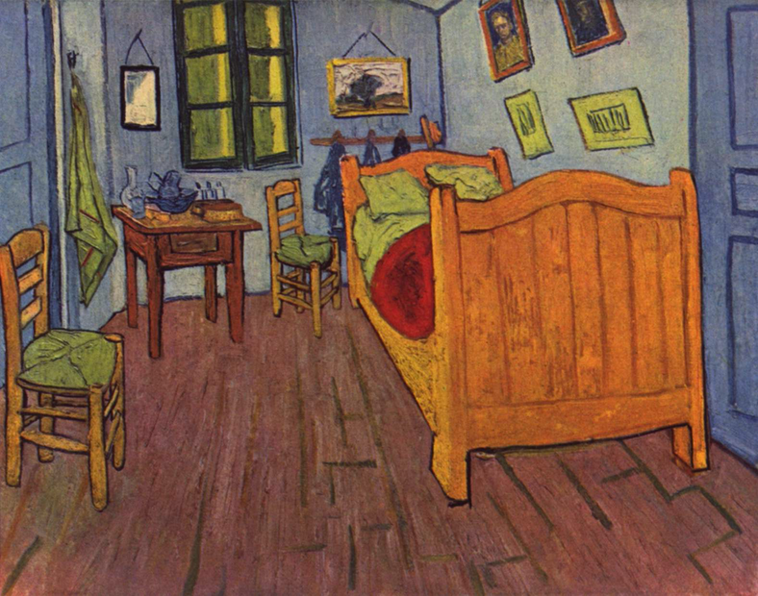
MADE IN HOLLAND - HOEKENQUIZ
Deze schilderijen zijn geschilderd door
bron:wikipedia
Rembrandt
van Gogh
Vermeer
Mondriaan

Slide 3
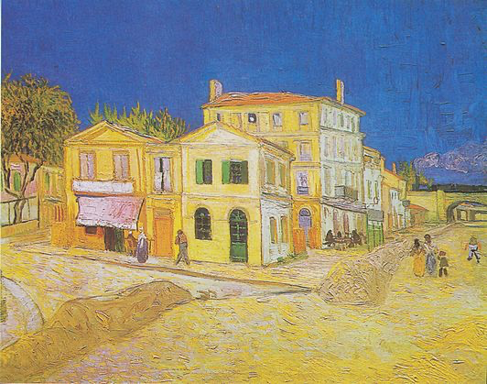
MADE IN HOLLAND - HOEKENQUIZ
Vincent van Gogh woonde in
bron:wikipedia
Nederland
Frankrijk
België
Duitsland

Slide 4
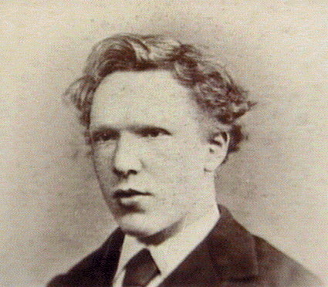
MADE IN HOLLAND - HOEKENQUIZ
Vincent van Gogh leefde in
bron:wikipedia
de 17e eeuw
de 19e eeuw
de 18e eeuw
de 20e eeuw

Slide 5
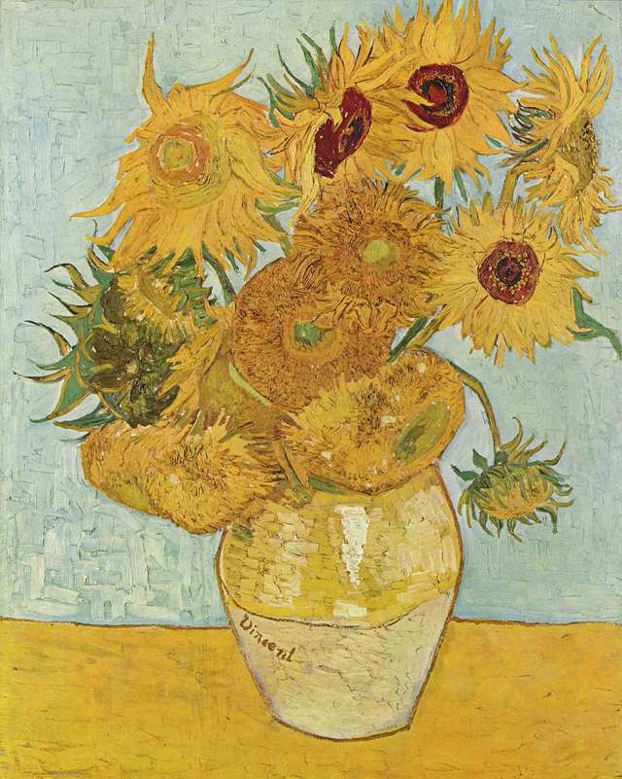
MADE IN HOLLAND - HOEKENQUIZ
Vincent van Gogh schilderde deze
bron:wikipedia
rozen
tulpen
zonnebloemen
narcissen

Slide 6
MADE IN HOLLAND - HOEKENQUIZ
Wat zie je in de slaapkamer van Vincent van Gogh?
bron:wikipedia
twee stoelen, twee bedden,
een raam
een bed, twee stoelen, een raam
drie schilderijen, een tafel, twee ramen
twee tafels, een bed, een schilderij

